Slide 1
Федеральное государственное бюджетное научное учреждение
Омский аграрный научный центр
Возможности селекционеров
по созданию экспортно-ориентированных
сортов сельскохозяйственных культур
М.С. Чекусов, директор
ФГБНУ «Омский АНЦ»,
кандидат техн. наук

Slide 2
Селекция в ФГБНУ «Омский АНЦ» ведется по 14 культурам:
озимая пшеница;
озимая рожь;
озимый тритикале;
мягкая яровая пшеница;
твердая яровая пшеница;
ячмень;
донник ;
овёс;
горох;
соя;
люцерна;
чечевица;
кострец безостый;
картофель.
Первичное семеноводство ежегодно осуществляется по 45-55 сортам

Slide 3
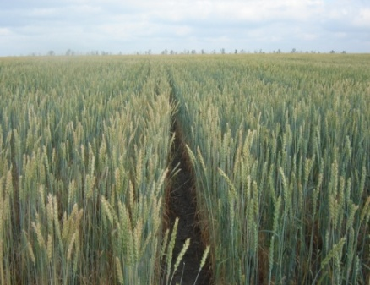
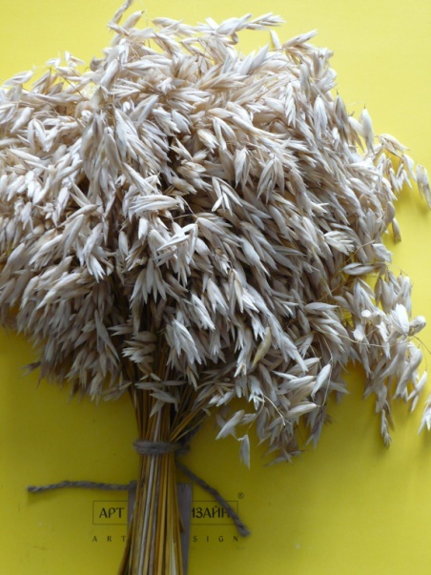
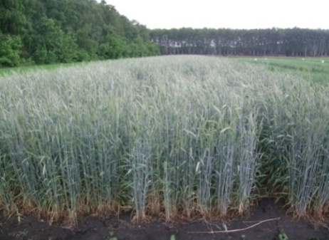
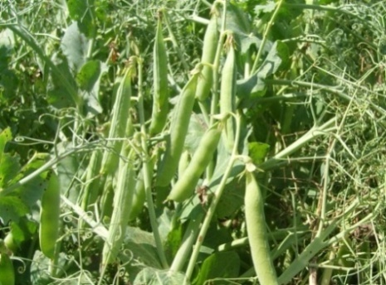
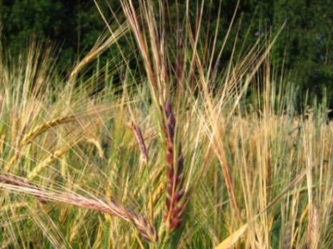
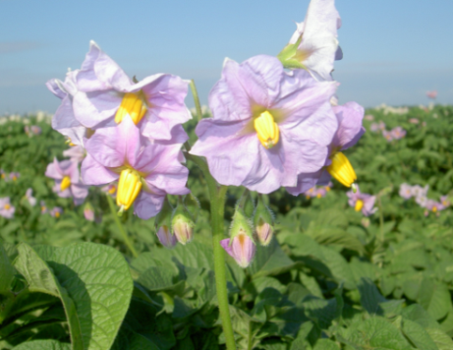
СОРТА СЕЛЬСКОХОЗЯЙСТВЕННЫХ КУЛЬТУР,
ВКЛЮЧЕННЫЕ В ГОСРЕЕСТРЫ РФ И РК
Период | Количество сортов | Процент
1926-1970 | 41 | 18,2
1971-1990 | 41 | 18,2
1991-2010 | 108 | 48,0
2011-2019 | 35 | 15,6
1926-2020 | 229 | 100
В Госреестре РФ на 15.02.2020 г. зарегистрировано 111 сортов селекции ФГБНУ «Омский АНЦ»

Slide 4
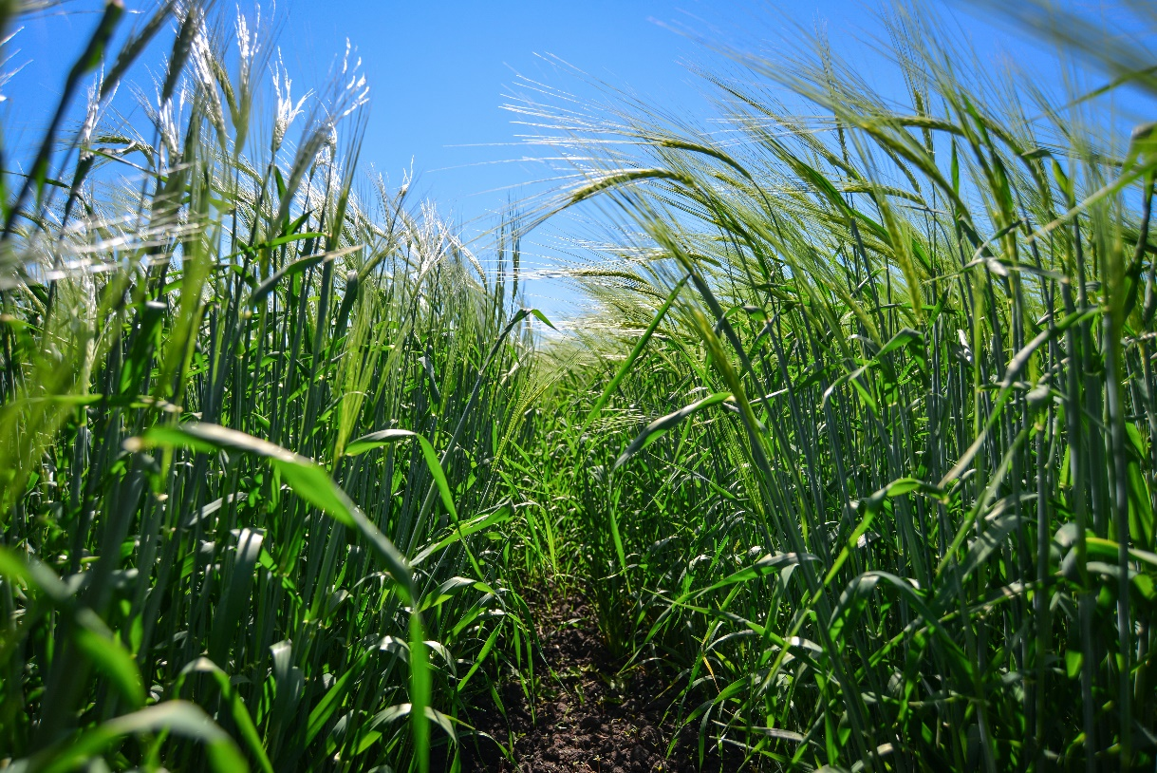
ВЫЗОВЫ СЕЛЕКЦИИ
Урожайность
Адаптивность
Короткостебельность
Устойчивость к болезням
Вредители сельскохозяйственных культур
Качество зерна
Изменения климата
Интродукция культур
Отсутствие ГМО
Экологически чистая продукция
Конкуренция
Кадровый потенциал
Материально-техническая и научная база

Slide 5
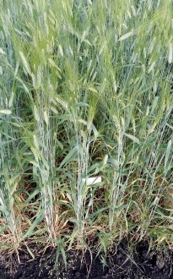
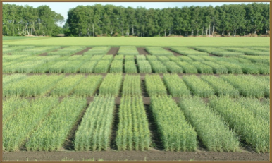

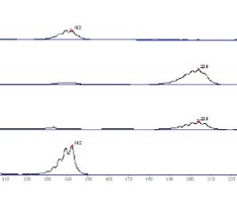
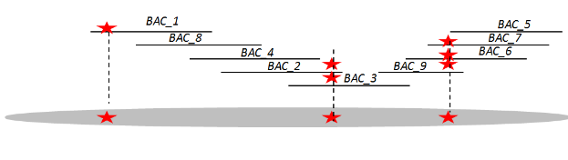
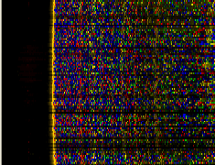
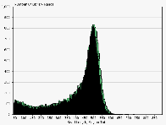
Маркер-ориентированная и геномная селекция
Основные этапы
Практический выход
Инструментарий и технологии для генетиков и селекционеров
Комплексная оценка пшеницы
Фенотипирование
Неограниченное число маркеров
Маркеры к генам и QTL
Идентификация нуклеотидной последователь-ности генов
Генотипирование, локализация генов
Маркер-ориентиро-ванная селекция
Геномная селекция
Секвенирование генома
Моделирование генома
Редактирование генома

Slide 6
Создание сортов яровой мягкой
пшеницы нового поколения
Сочетание традиционной селекции с новыми методами
Использование
дигаплоидов
Использование пшенично-ржаной 1RS.1BL и пшенично-пырейной 7DL-7Ai
транслокаций
Использование иммунных линий, созданных в ИЦиГ
Использование аллоплазматических рекомбинантных линий
Омская 37, Омская 38,
Омская 41, Сигма 2
Памяти Майстренко,
Т-173
Сигма, Уралосибирская2,
Ишимская 11, Каравай
Notes:
6

Slide 7
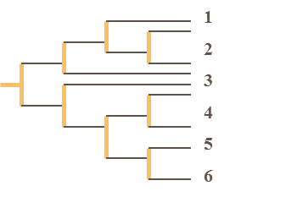
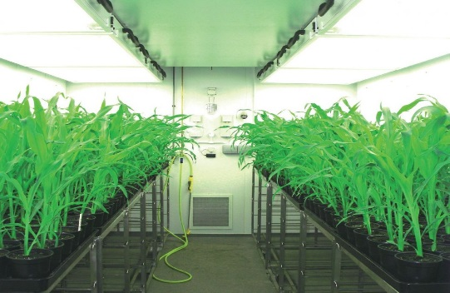
Создание новых экспортно-ориентированных
сортов твердой пшеницы
Маркер-ориентированная селекция
Геномная селекция - 5 лет
X
Ускорение процесс селекции
Классическая
селекция
Использование фитотронов -3 года

Slide 8
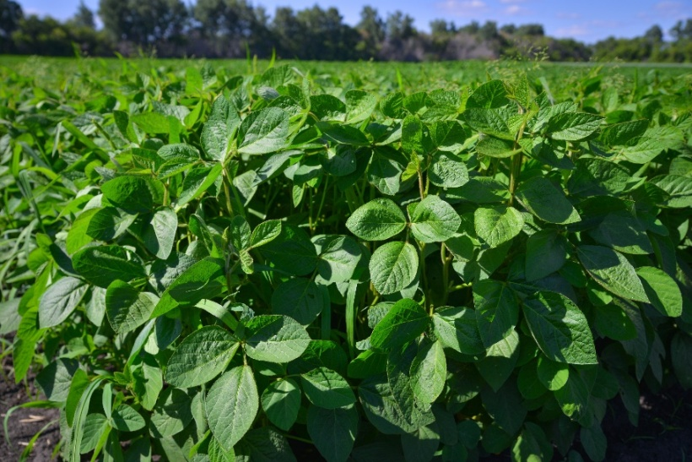
Создание новых экспортно-ориентированных сортов
ЯЧМЕНЬ
СОЯ
Основные требования к сортам ячменя пивоваренного направления содержание:
Альфа-амилазы,
белка,
бетта-глюкана,
аминного азота,
экстрактивности
Основные требования к сортам сои:
повышение продуктивности сортов,
качества семян (содержании белка, жира,) скороспелость,
комплексная устойчивость к болезням и вредителям,
устойчивость к неблагоприятным условиям внешней среды,
без использования ГМО-форм.
Маркер-ориентированная селекция
Геномная селекция - 5 лет
Ускорение процесс селекции
Класси-ческая
селекция
Использование микросолодовни -3 года

Slide 9
НАУЧНОЕ СОТРУДНИЧЕСТВО
ВНИИЗР
ИЦиГ
ИМБ
ТатНИИСХ
ВНИИР
Кургансемена
ФГБНУ
«Омский АНЦ»
Институт биотехнологий
НГРРУ (Ukraine)
ФИЦ «Немчиновка»
CIMMYT
(Mexico)
Институт зерна
К СОС
(Kazakhstan)
СК СОС
(Kazakhstan)

Slide 10
БЛАГОДАРЮ ЗА ВНИМАНИЕ!
Федеральное государственное бюджетное научное учреждение
«Омский аграрный научный центр»
(ФГБНУ «Омский АНЦ») 55asc@bk.ru
М.С. Чекусов, директор
ФГБНУ «Омский АНЦ»,
кандидат техн. наук

